Slide 1
南方先进光源储存环束流集体效应初步研究
李志平 赵瑀
东莞，2022-08-19

Slide 2
报告内容
背景
单束团效应
多束团效应
束团内部散射效应
离子效应
总结

Slide 3
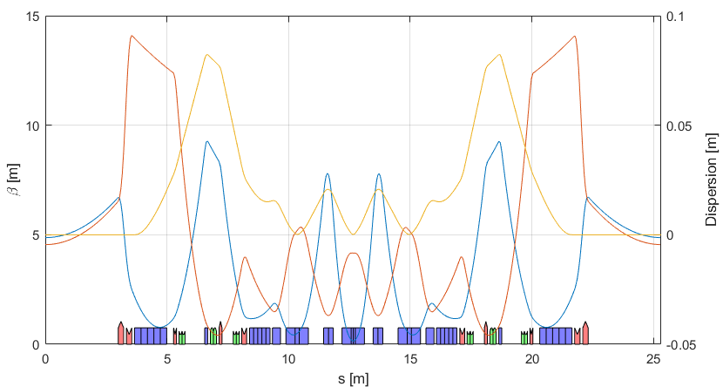
背景
主要物理参数
SAPS储存环参数：
Parameter | Value | Unit
能量 | 3.5 | GeV
周长 | 810 | m
流强 | 350~500 | mA
发射度 | 33.36 | pm.rad
工作点 | 76.12/49.27
自然束长，无谐波腔 | 5.1 | mm
拉伸束长，有谐波腔 | 26.1 | mm
动量压缩因子 | 2.52e-5
能散 | 1.1e-3
每圈辐射能量损失 | 0.904 | MeV
基频腔谐波数 | 450
谐波腔谐波数 | 1350
基频腔频率 | 166.7 | MHz
无谐波腔情况下同步振荡频率 | 0.2622 | kHz
高频腔决定的能量接受度 | 4 | %
基频腔总峰值腔压2 | 1.86 | MV
基频腔个数 | 4
同步辐射阻尼时间（x/y/z） | 14/20.9/13.9 | ms
束流功率（仅考虑同步辐射，包括10条插入件） | 672.3 | kW
束流功率（仅考虑阻抗） | 104 | kW
7BA-cell of SAPS SR

Slide 4
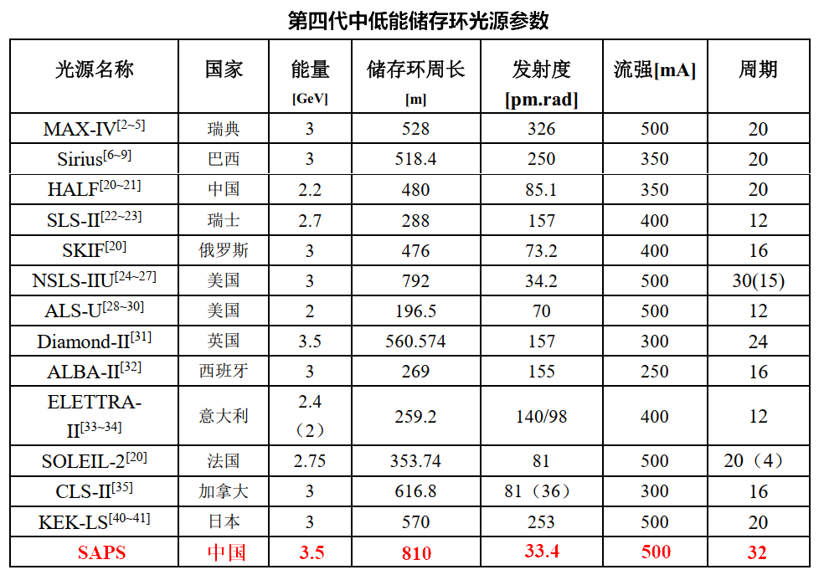
背景
SAPS储存环集体效应研究工作：
分析SAPS储存环上的各种束流集体效应，研究哪些是影响SAPS性能的主要效应；
束流集体效应分析和Lattice物理设计进行迭代；
研究提高SAPS储存环性能参数，如平均流强达到500mA的可行性和手段；

Slide 5
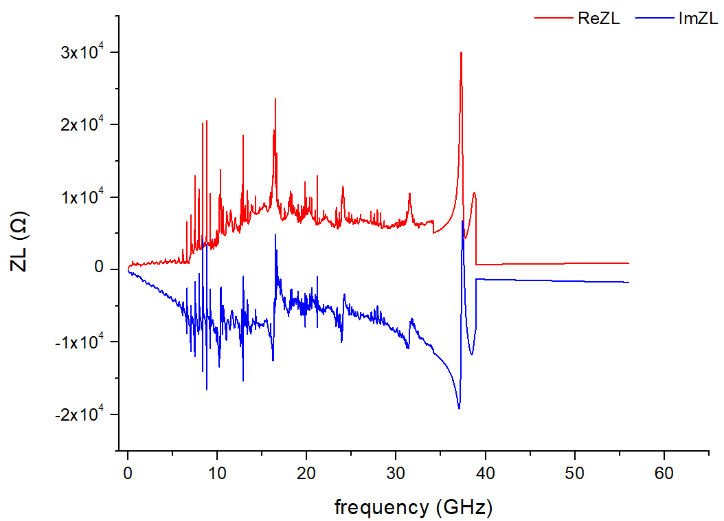
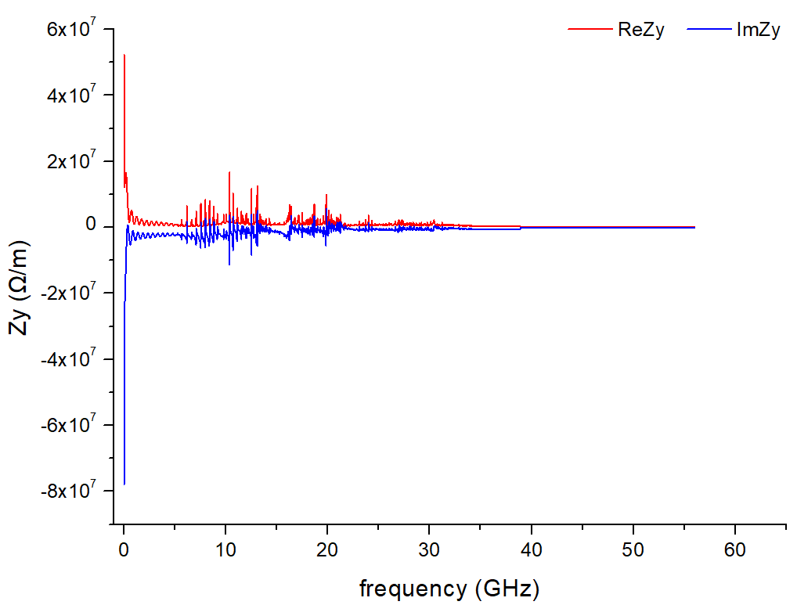
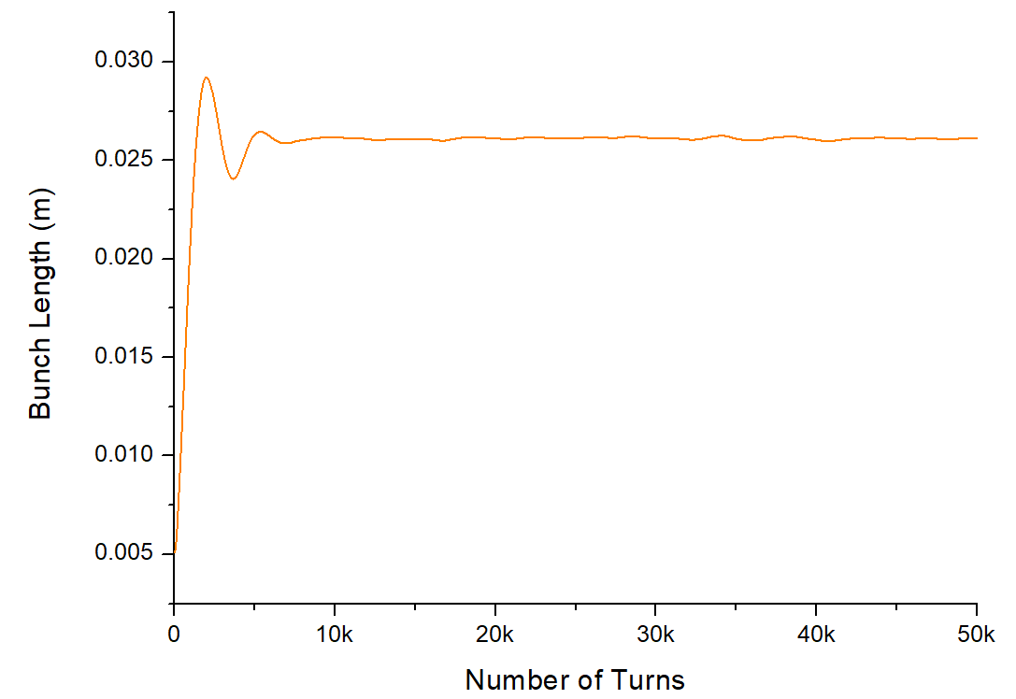
高频参数和阻抗
基频腔和三次谐波腔参数：
阻抗模型：
HEPS阻抗模型
阻抗壁
高频参数：
Parameters | Value | Unit
基频腔频率 | 166.67 | MHz
基频总腔压 | 1.86 | MV
基频腔相位 | 2.563 | Rad
谐波腔频率 | 500.00 | MHz
谐波腔总腔压 | 0.531 | MV
谐波频腔相位 | 6.069 | Rad
束长拉伸：
理想拉伸（不考虑阻抗），束长5.1mm->26.1mm
HEPS Impedance Spectrum（ELEGANT）-2018， 王娜

Slide 6
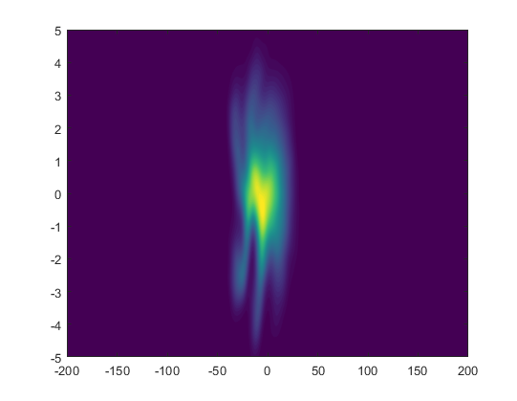
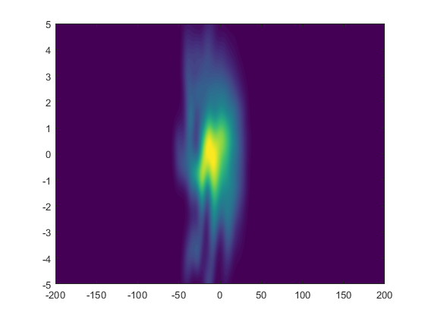
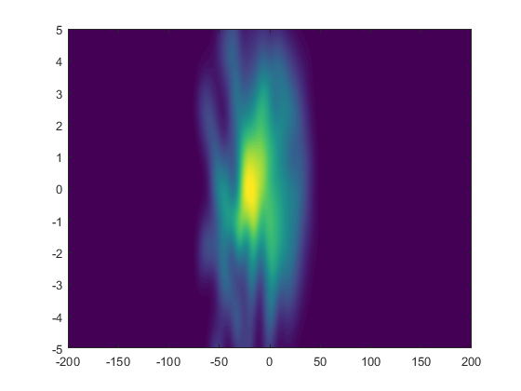
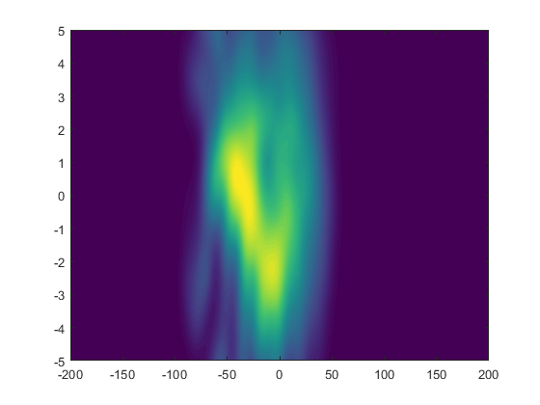
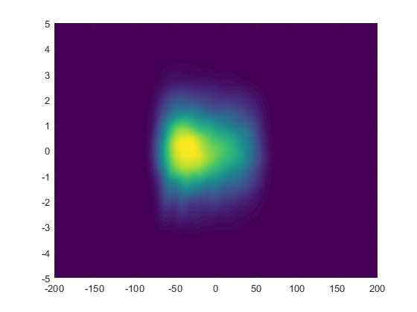
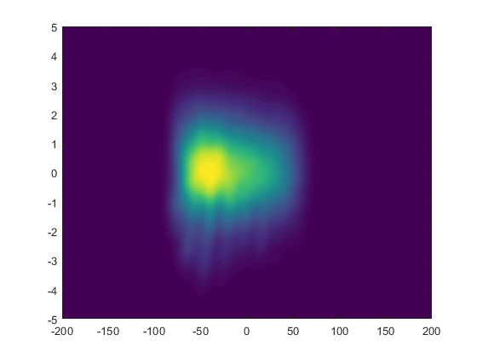
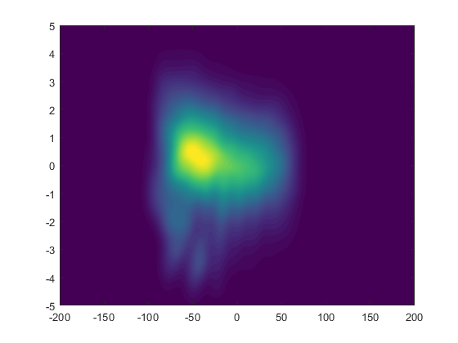
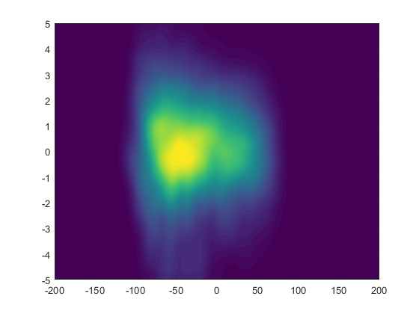
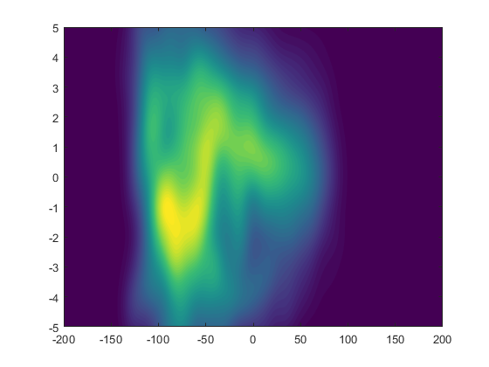
微波不稳定性
纵向阻抗的影响
SAPS储存环在不同流强条件下束团纵向分布
2.33nC（350mA）
3.33nC（500mA）
5.0nC
10nC
20nC
无谐波腔
受纵向阻抗的影响，能散随流强的提高而增大，纵向分布发生畸变，需评估其对光源性能的影响。
2.33nC（350mA）
3.33nC（500mA）
5.0nC
10nC
20nC
有谐波腔
通过三次谐波腔拉伸束长后可以减少纵向阻抗的影响，显著提高微波不稳定性的阈值。

Slide 7
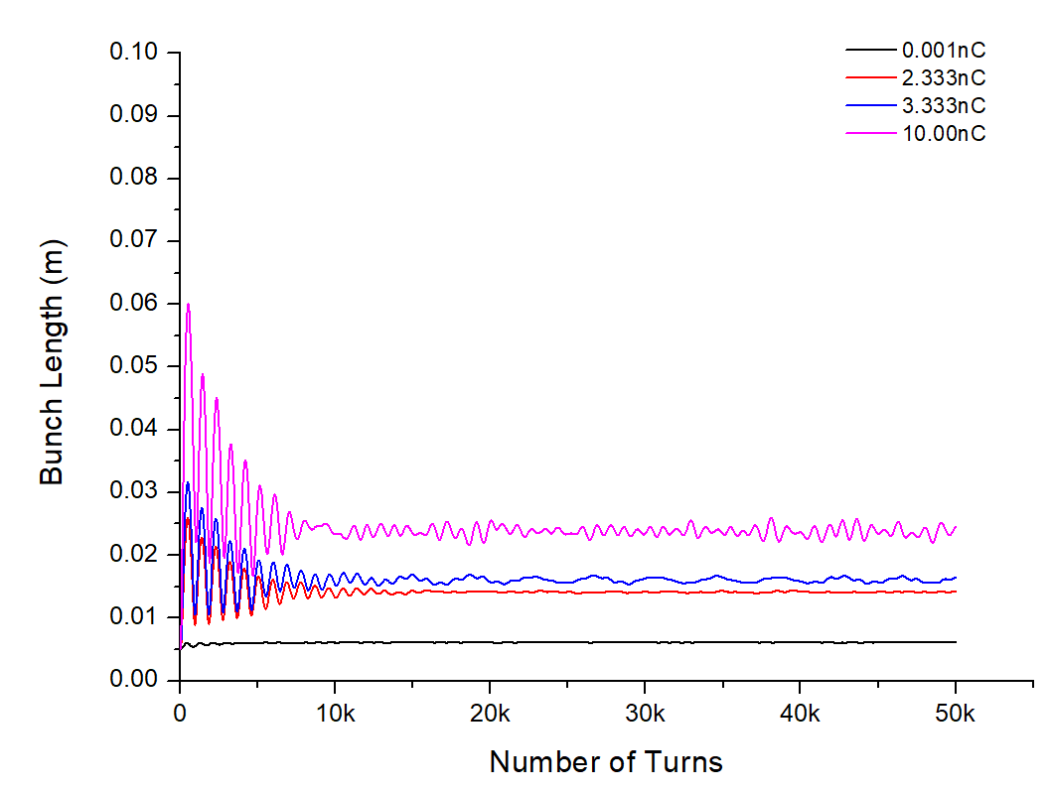
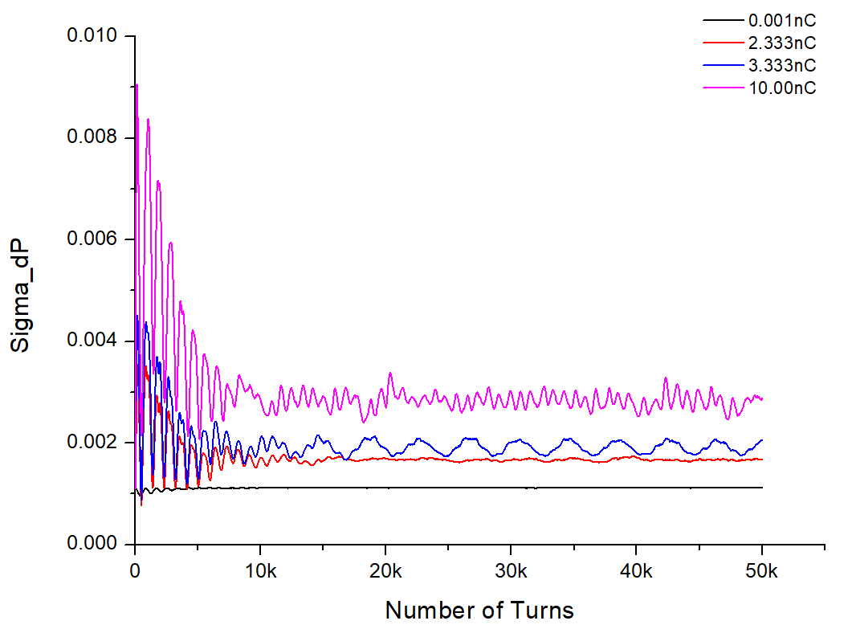
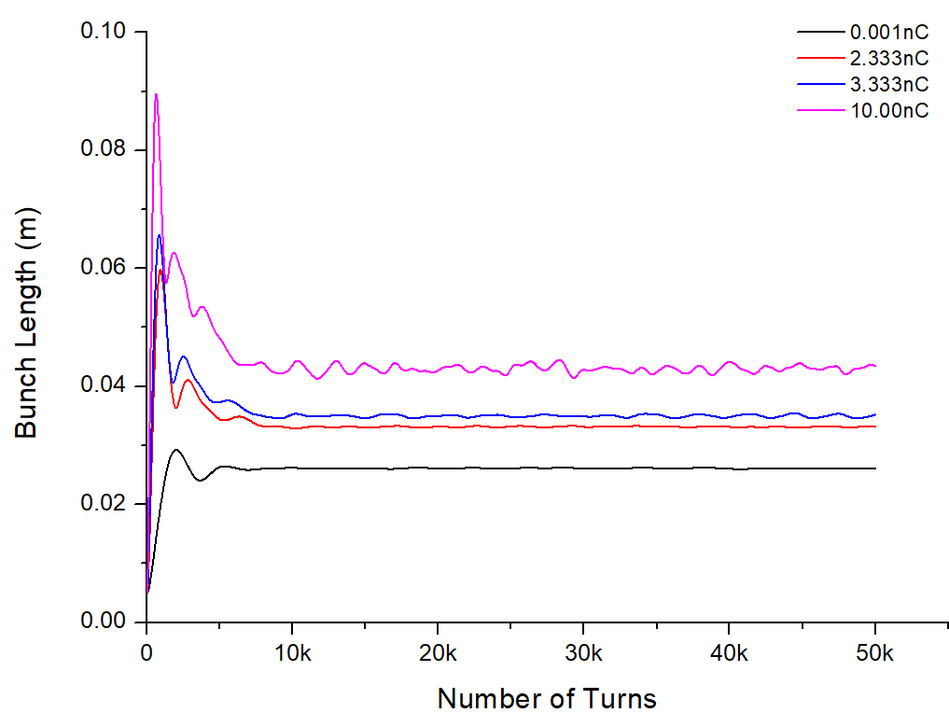
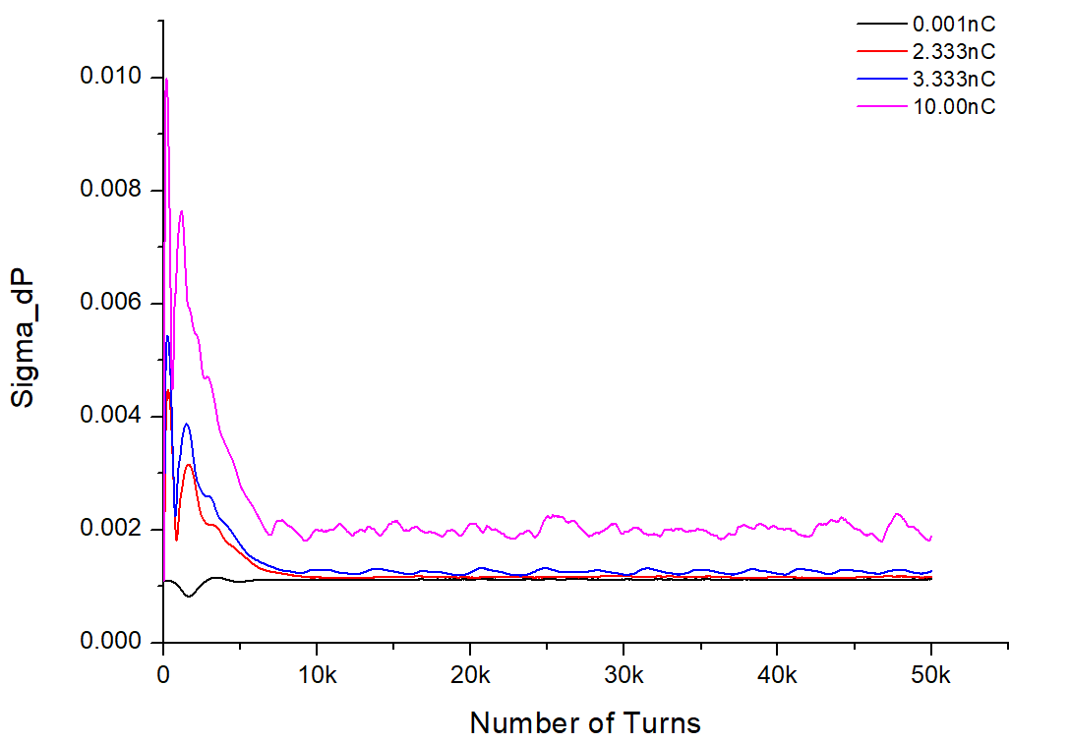
微波不稳定性
SAPS储存环束流纵向参数的演化
跟踪50000圈，主要关注束长和能散参数；
HC可以明显拉伸束长，由于纵向阻抗的作用，束长也随流强提高而继续拉伸；
能散随流强的提高而增加，HC的引入可以提高微波不稳定性的阈值，或者降低能散增加的程度。
束长， w.o. HC
能散， w. o. HC
束长， with. HC
能散， with. HC
0-350-500-1500mA四个流强条件下束长与能散的逐圈变化

Slide 8
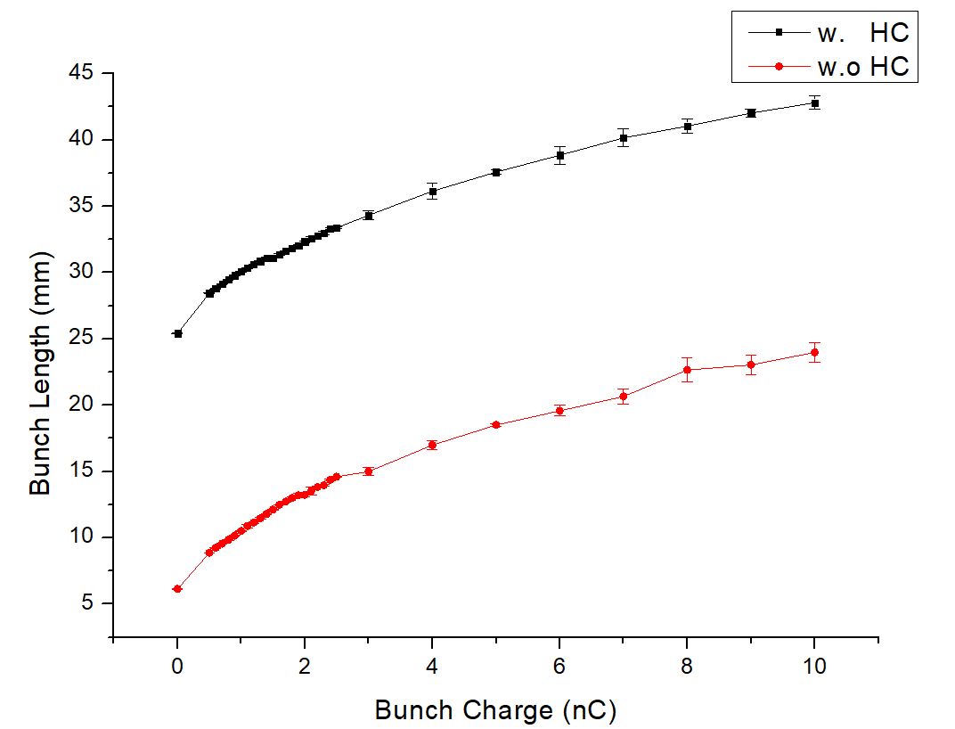
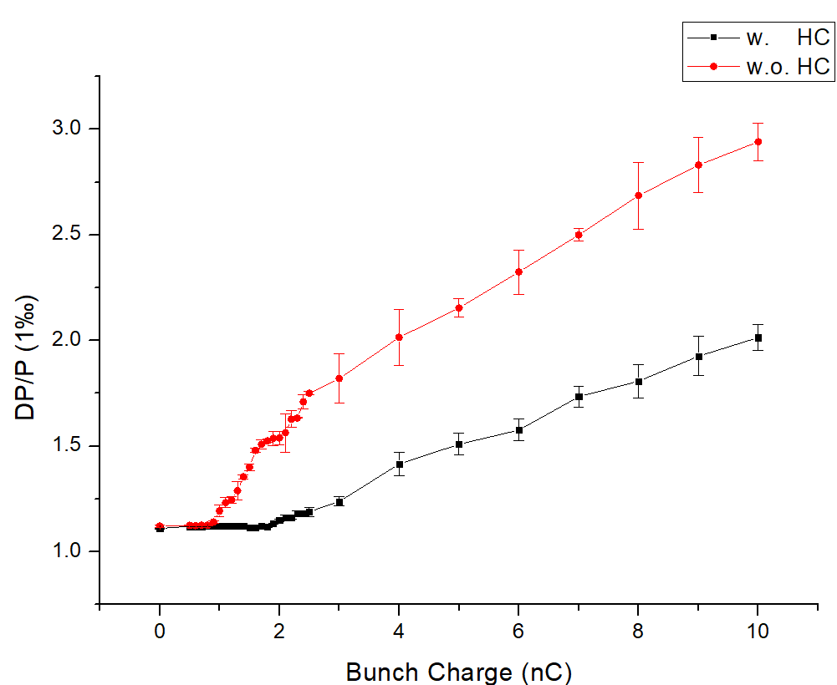
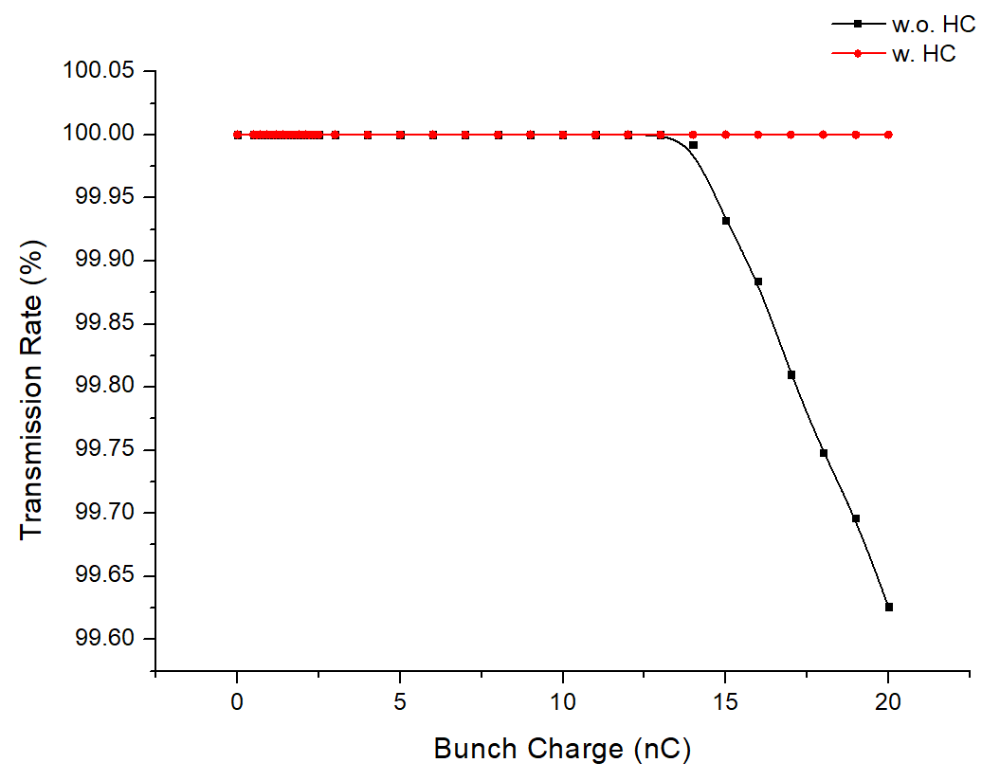
微波不稳定性
SAPS储存环束流纵向参数就电荷量的变化
束长
能散
传输效率
MWI Threshold
MWI Threshold
平衡束长、平衡能散、传输效率随电荷量的变化

Slide 9
微波不稳定性
不同lattice的微波不稳定性阈值比较
LATTICE | Frequency [MHz] | HC | WMI Threshold [nC] | WMI Threshold [mA]（90%）
SAPS-20210115 | 166.67 | No | 0.5 | 75
 |  | Ideal | 1.1 | 165
SAPS-20210903 | 166.67 | No | 1.0 | 150
 |  | Ideal | 2.2 | 330
 | 500.00 | No | 0.9 | 405
 |  | Ideal | 1.4 | 630
SAPS-20211209 | 166.67 | No | 1.4 | 210
 |  | Ideal | 3.0 | 450
SAPS-20220126 | 166.67 | No | 1.6 | 240
 |  | Ideal | 2.8 | 420
SAPS-20220726 | 166.67 | No | 0.9 | 135
 |  | Ideal | 2.0 | 300

Slide 10
微波不稳定性
微波不稳定性对SAPS储存环纵向束流参数的影响
微波不稳定性阈值
考虑纵向阻抗的束流参数
主要参数设计 | 微波不稳定性阈值
Bare Lattice 20220726， No HC | 0.9nC
Bare Lattice 20220726， idea HC | 2.0nC
流强 | 参数 | SAPS-20220726
 |  | No HC | Idea HC
350mA | 束长（mm） | 14.3 | 33.1
 | 能散(‰) | 1.68 | 1.16
 | 亮度 | 7.90E21 | 1.11E22
500mA | 束长（mm） | 16.5 | 35.2
 | 能散(‰) | 2.06 | 1.27
 | 亮度 | 8.66E21 | 1.38E22

Slide 11
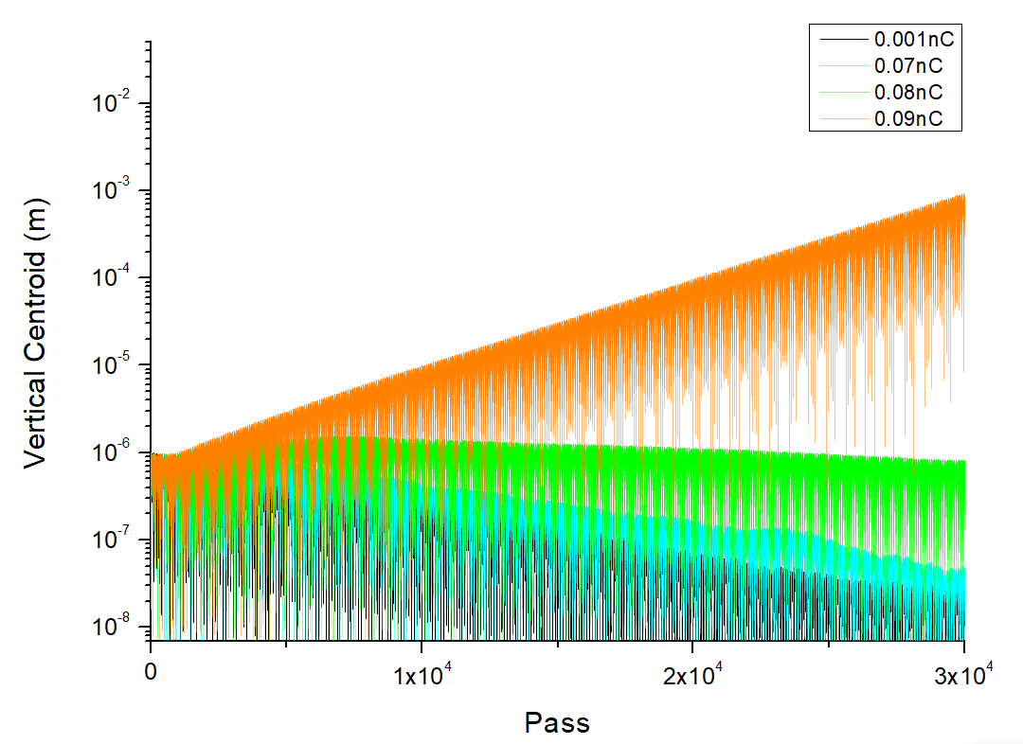
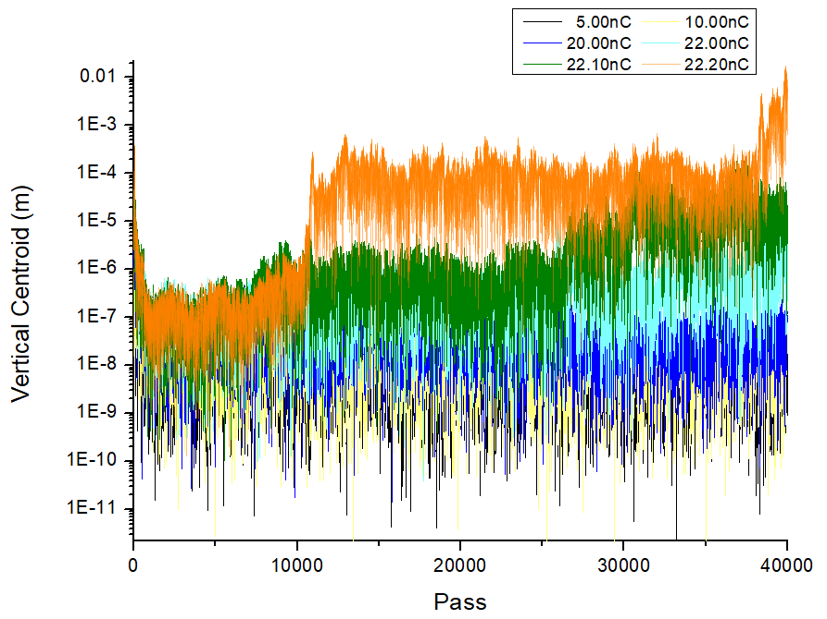
横向单束团不稳定性
横向模耦合不稳定性（TMCI）
SAPS储存环的TMCI会导致束团质心的横向振幅增大、横向发射度增长甚至产生束损。TMCI是提升单束团电荷量的重要限制因素，也是影响校正色品选择的重要因素。 模拟时加入了横向和纵向阻抗。
对于无谐波腔、 零色品
TMCI阈值：0.08nC
引入谐波腔和+5的正色品
TMCI阈值： 22.1nC：
22.1nC出现横向振荡快速提高
0.09nC出现横向振荡快速提高
单束团超过0.08nC后，横向振幅迅速增加，不满足流强需求
单束团电荷量22nC以下，横向振幅无明显变化，无束流损失

Slide 12
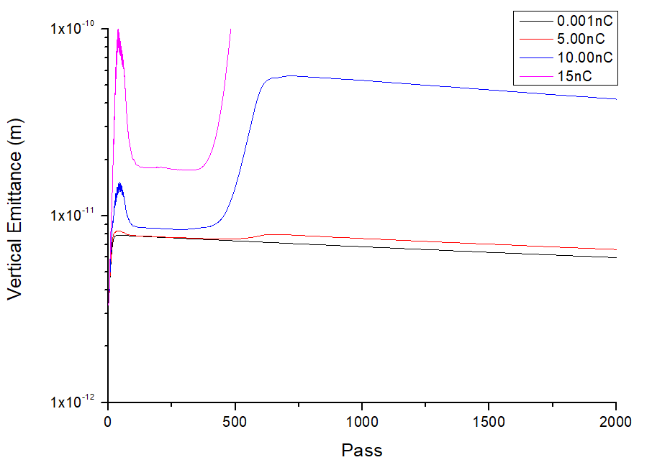
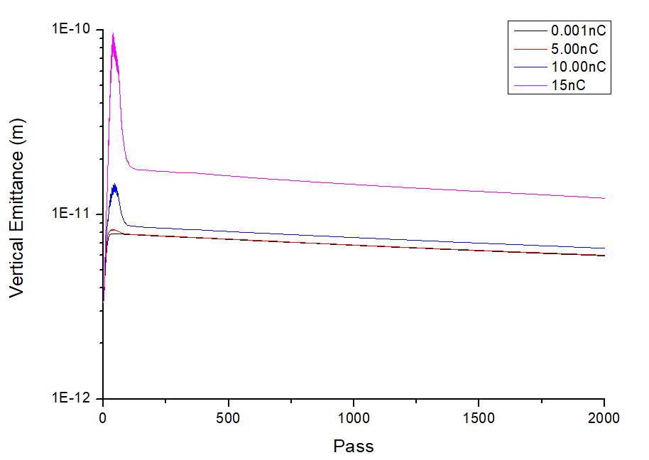
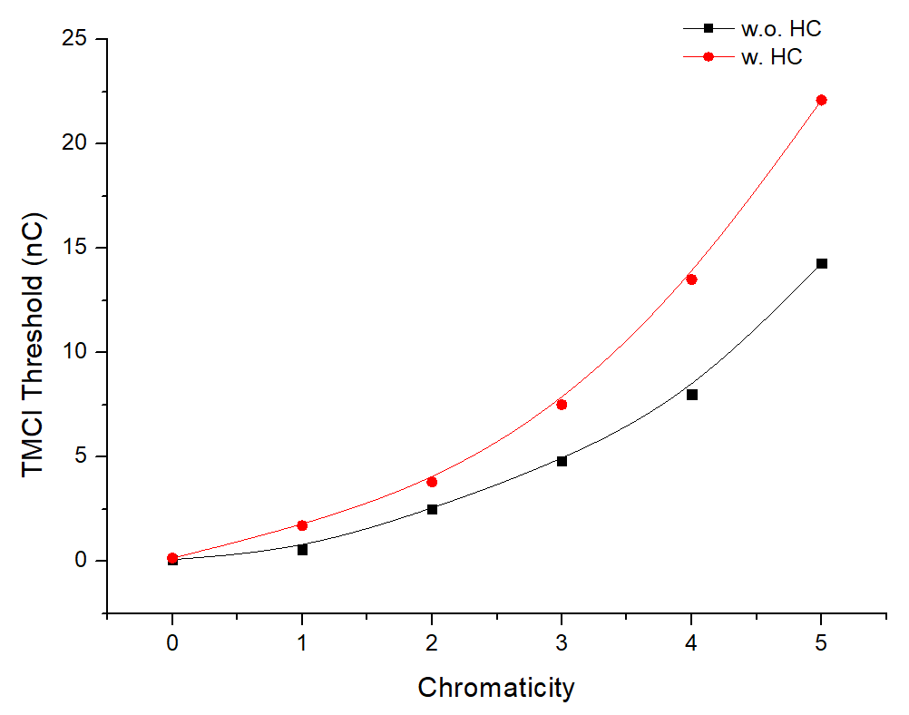
横向单束团不稳定性
色品及谐波腔对TMCI的影响
不同色品及谐波腔条件下束流发射度比较
不同色品值下TMCI阈值的变化
w.o HC
w. HC
无谐波腔时垂直发射度逐圈的变化
有谐波腔时垂直发射度逐圈的变化
色品为+1~+5区间TMCI阈值变化
SAPS储存环在零色品条件下TMCI阈值很低（0.08nC），引入+2以上正色品后（3.8nC）在设计流强以下不会发生TMCI；
正色品和谐波腔均可以有效控制TMCI的影响，降低TMCI阈值。

Slide 13
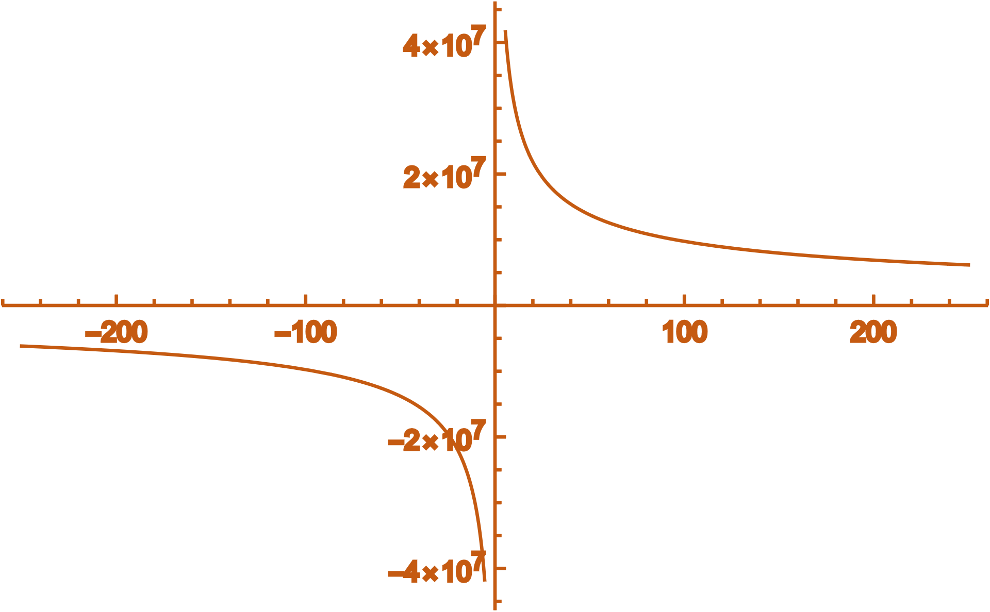
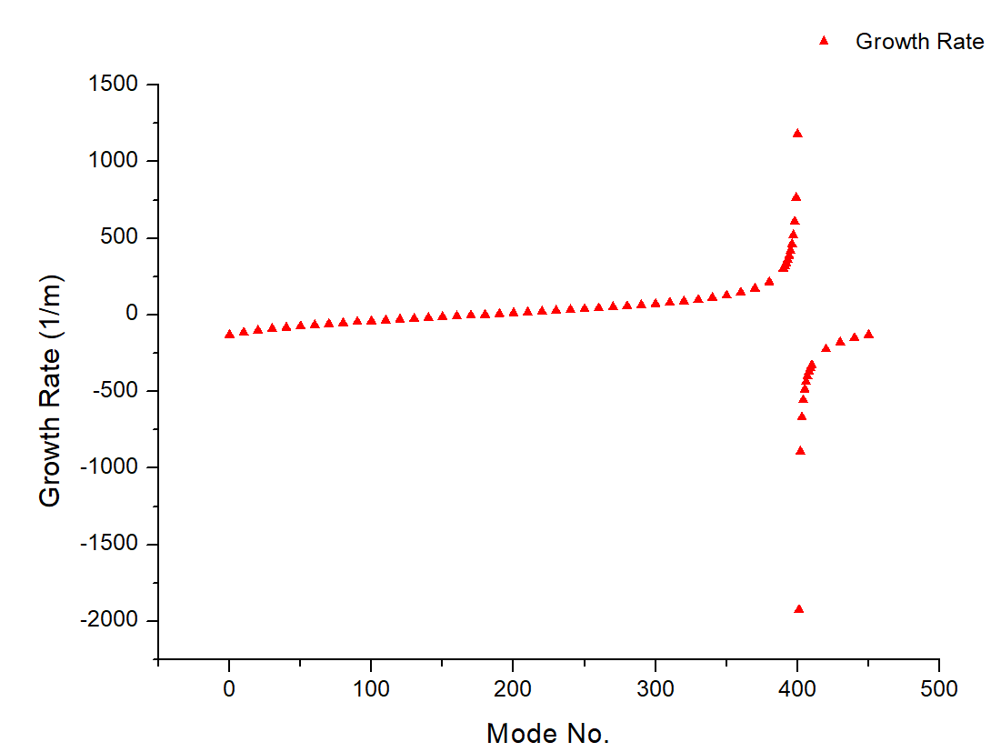
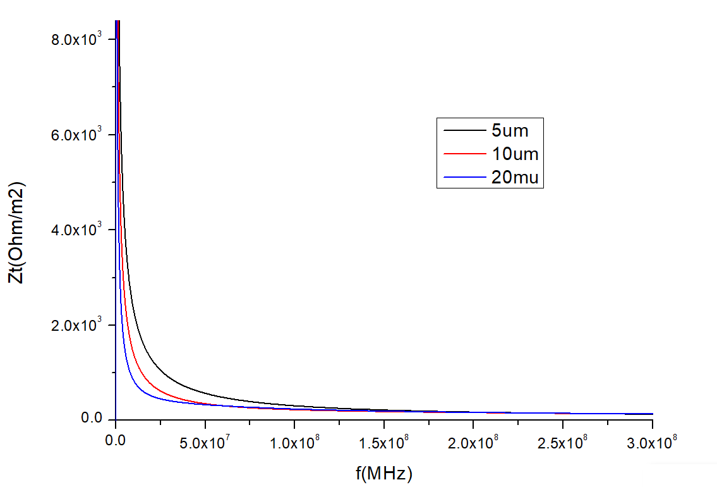
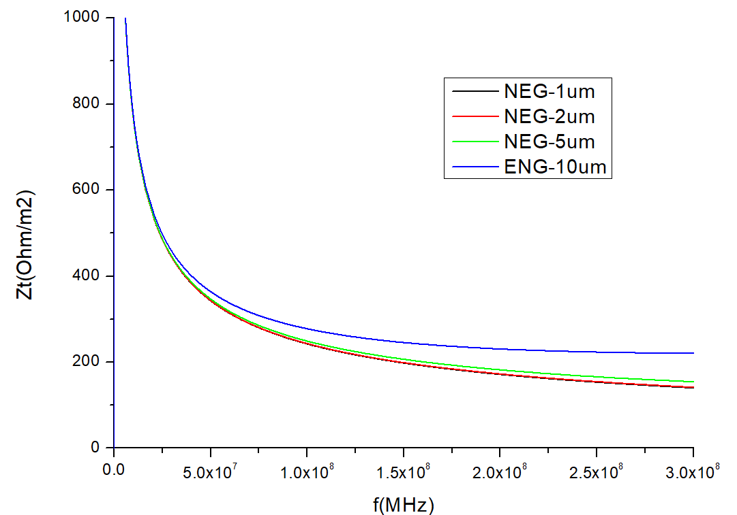
横向耦合束团不稳定性
横向CBI的主要来源于横向电阻壁阻抗和腔的高次模
电阻壁不稳定性
SAPS阻抗壁不稳定性各模态（m=0）的增长率
几种电阻壁阻抗
若采用φ22mm不锈钢圆形真空盒，平均流强500mA情况下，各个模式的不稳定性增长率如左图所示，横线表示垂直辐射阻尼率（47.8 S⁻¹），超过辐射阻尼率都是不稳定的。
零色品条件下：
m=0时，有约136个模式不稳定（增长率大于阻尼率）；
其中（m=0，n=400）模最不稳定其增长率1181 （S⁻¹）。
SS(1mm)+Cu
横向反馈：
横向逐束团反馈系统的阻尼时间要求（0.85ms）
Cu+NEG

Slide 14
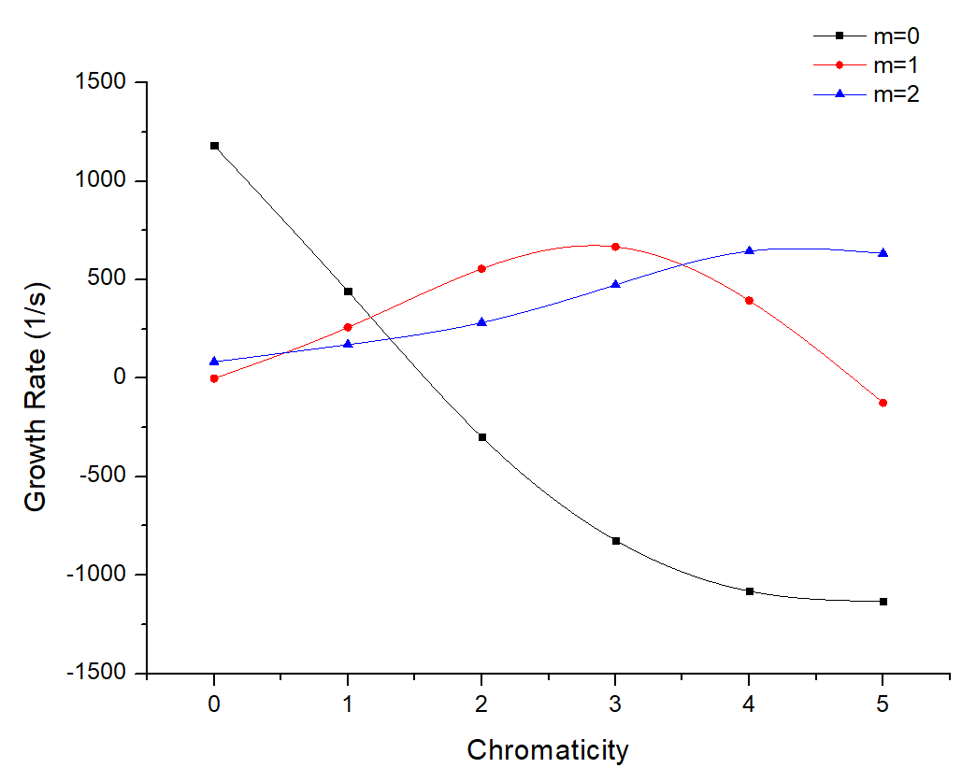
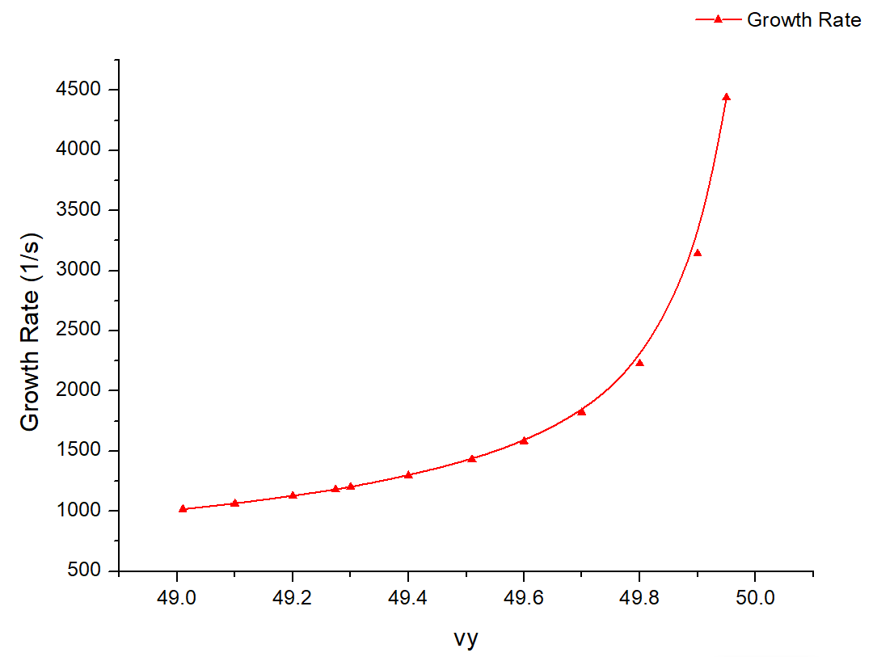
阻抗壁不稳定性
色品和工作点的影响
阻抗壁不稳定性随色品的变化
工作点的影响
适当的色品值可以起到阻尼阻抗壁不稳定性的作用，m=0 模不稳定性随正色品增大而减小；
色品再增高时，高阶模式（m=1，m=2）不稳定性可能超过m=0模。
阻抗壁不稳定性对于β工作点的小数部分十分敏感。工作点小数部分越小， 束流越稳定。

Slide 15
横向耦合束团不稳定性
横向CBI阻抗阈值
根据理论公式（偏保守), 得到SAPS的横向耦合束团阈值
$${\left(β_{⊥}Z_{⊥}\right)}^{threshold}=\frac{1}{f_{0}}⋅\frac{2E_{total}}{eI_{tatal}τ_{⊥}}$$
TCBI Threshold of SAPS
TCBI Threshold of HEPS*
SAPS | 水平方向阻抗阈值(Z_{x}) （500mA） [MΩ/m] | 垂直方向阻抗阈值(Z_{y}) （500mA） [MΩ/m]
Lattice 20211209 | 0.51 | 0.58
Lattice 20220726 | 0.56 | 0.40
HEPS | 水平阻抗阈值(Zx) （200mA） [MΩ/m] | 垂直阻抗阈值(Zy) （200mA） [MΩ/m]
Bare Lattice | 2.5 | 1.5
*高能同步辐射光源初步设计报告
横向阻抗阈值给出了对横向窄带阻抗的限制， 可用于评估关键硬件的设计
由于能量低，流强高，阻尼时间长，使得目前SAPS的CBI横向阻抗阈值较低，远低于HEPS；
朗道阻尼和横向逐束团反馈系统可以抑制高频腔高次模引起的横向耦合束团不稳定性。

Slide 16
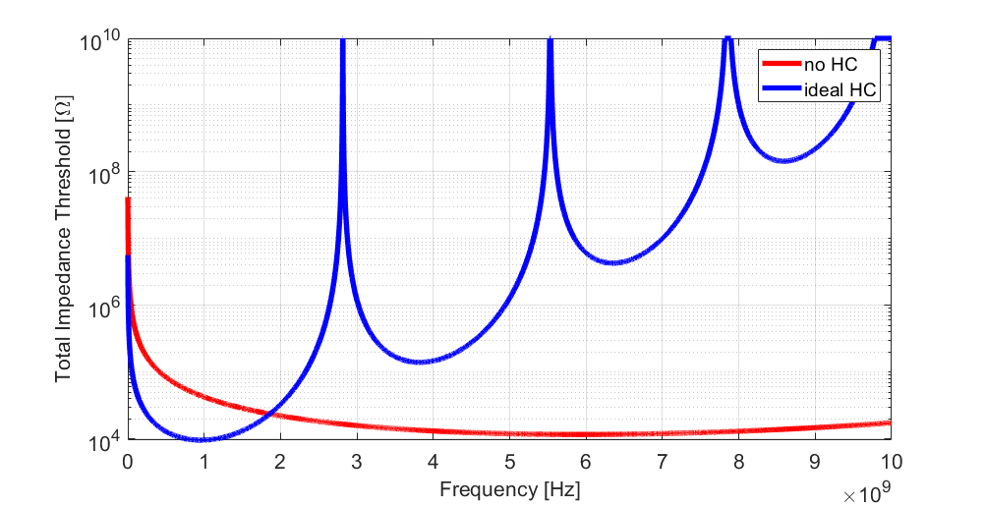
纵向耦合束团不稳定性
纵向CBI阻抗阈值
SAPS储存环计划使用频率为 500 MHz 的三次谐波腔，按照束长理想拉伸考虑对 166.6 MHz 高频腔提出纵向高阶模阻抗的要求，根据同步辐射阻尼时间计算相应的纵向高阶模阻抗阈值。
不考虑高次谐波腔：
考虑高次谐波腔：

Slide 17
束团内部散射（IBS）
对于电子储存环机器，根据Bjorken-Mtingwa模型，IBS增长率可表示为：
$$\frac{1}{T_{i}}=4πA(log)〈\int_{0}^{∞}{dλ\frac{λ^{1/2}}{{[det(L+λI)]}^{1/2}}×\left\{TrL^{i}Tr(\frac{1}{L+λI})−3Tr[L^{i}(\frac{1}{L+λI})\left.]\right\}\right.}〉$$
$A=\frac{r_{0}^{2}cN}{64π^{2}β^{3}γ^{4}ε_{x}ε_{y}σ_{s}σ_{p}}$
 | SSRF | NSLSII | HEPS | SAPS
Energy (GeV) | 3.5 | 3 | 6 | 3.5
Bunch Population | 1.30E+10 | 7.93E+09 | 8.34E+09 | 1.45E+10
RMS Bunch Len(mm) | 4.2 | 2.9 | 4.85 | 5.1
Energy spread (%) | 0.098 | 0.05 | 0.1 | 0.1
Emittance-X (nm) | 3.89 | 2 | 0.0342 | 0.0336
Emittance-Y (nm) | 0.0389 | 0.008 | 0.003 | 0.0034
A | 3.56E-05 | 0.001 | 0.003 | 0.043
SAPS作为中低能的四代光源，IBS效应是一个需要重点考虑的问题

Slide 18
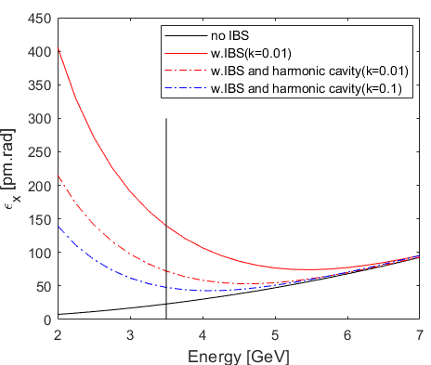
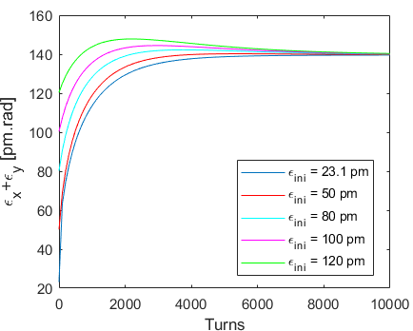
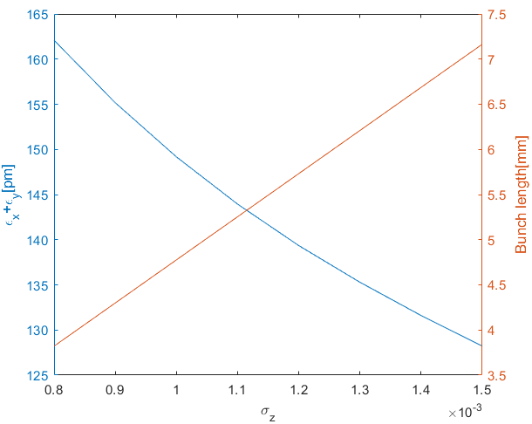
束团内部散射（IBS）
IBS效应与SAPS储存环物理参数选择
在SAPS 储存环lattice设计时就重点考虑了IBS效应的影响，量化了：
束流能量、流强、束团长度、耦合系数、动量压缩因子、高频频率与束团填充比等与平衡束流发射度的关系
束流能量
初始发射度
能散

Slide 19
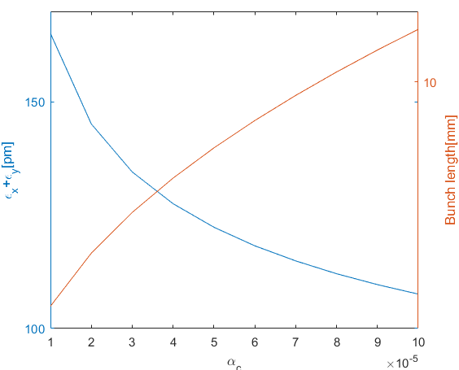
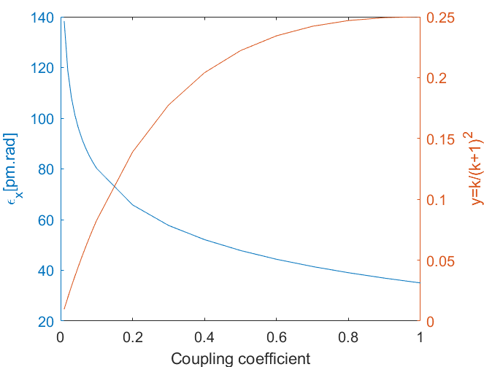
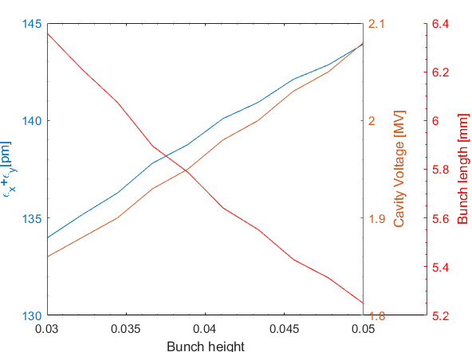
束团内部散射（IBS）
IBS效应与SAPS储存环物理参数选择
动量压缩因子
耦合系数
高频腔压
为了减少IBS效应的影响，SAPS lattice设计时，需要保证阻尼时间在合理范围的前提下(<30ms)，尽量控制初始束长在5mm以上，并且将动量压缩因子优化到2e-5以上。

Slide 20
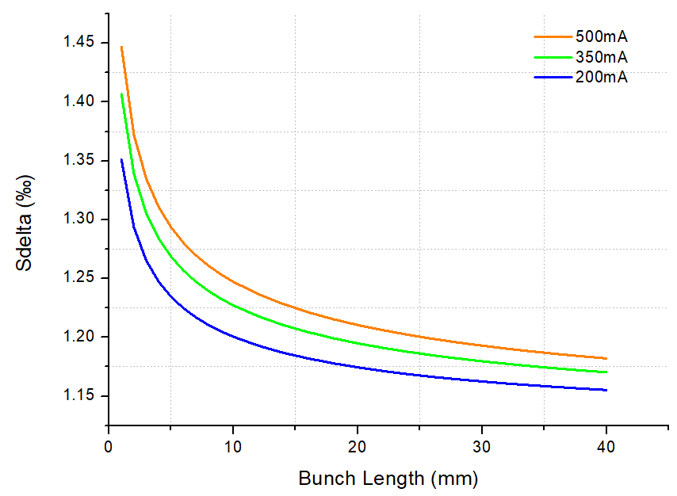
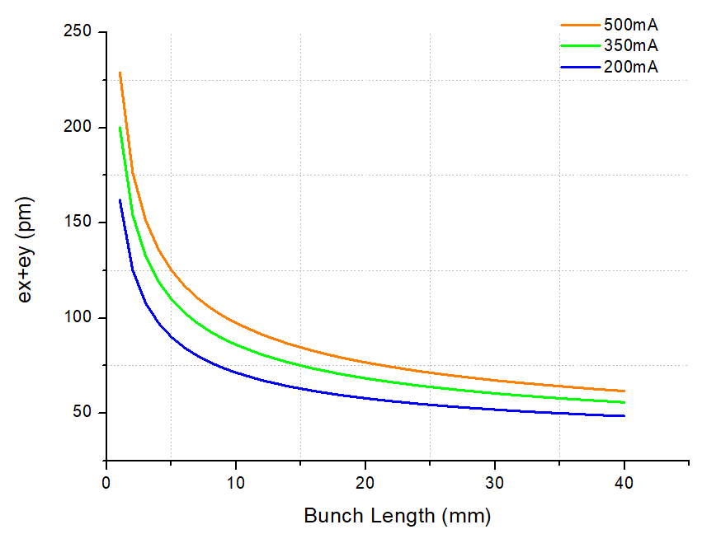
束团内部散射（IBS）
SAPS储存环束长对IBS效应的影响
由谐波腔和纵向阻抗引起的束长拉伸可以减少IBS带来的束流发射度、能散增大等效应
Bunch Length vs. Momentum Spread
Bunch Length vs. Emittance

Slide 21
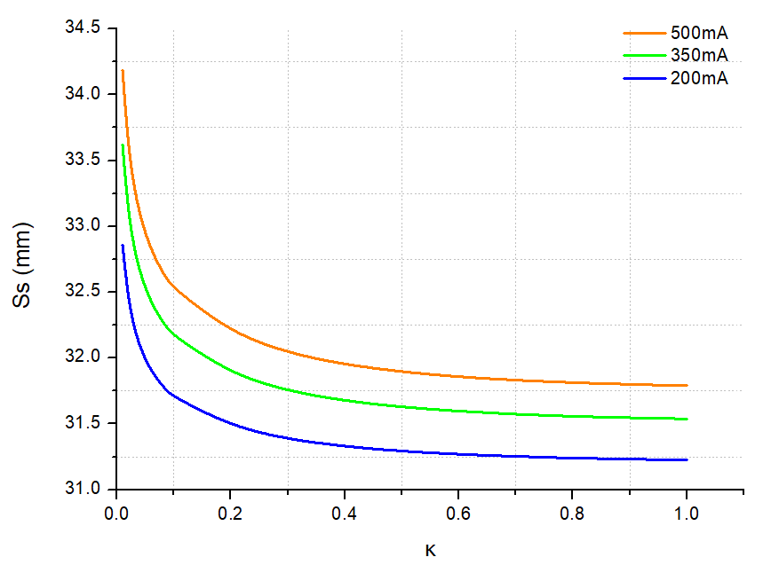
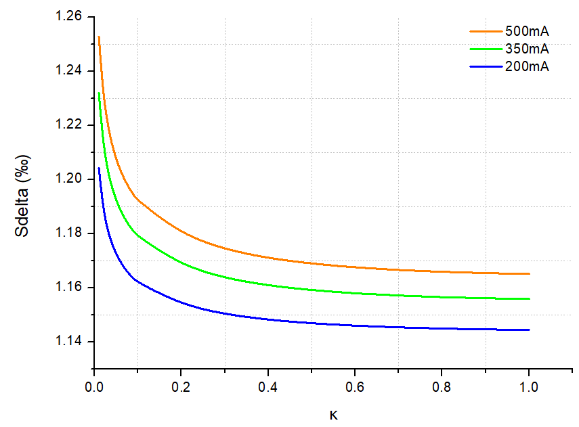
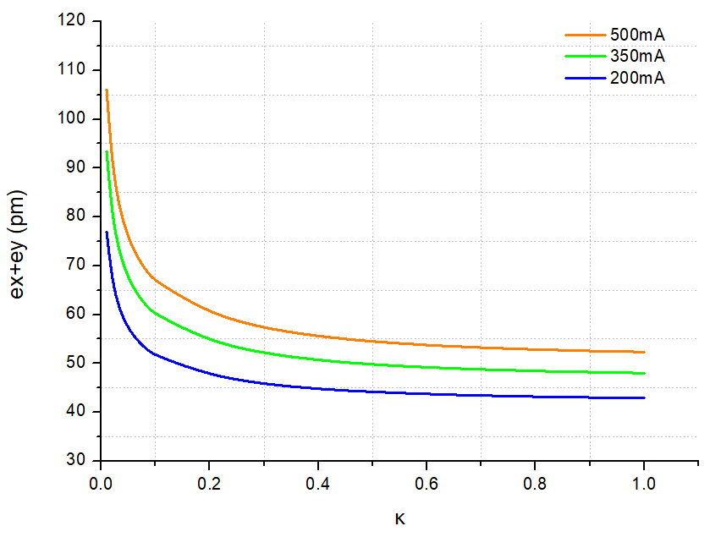
束团内部散射（IBS）
SAPS储存环上耦合因子对IBS效应的影响
200mA-350mA-500mA 三种下 IBS 效应导致束流参数对发射度耦合因子变化曲线
束长 vs. 耦合因子
能散度 vs. 耦合因子
水平发射度 vs. 耦合因子
在耦合因子为0.1时，由于IBS效应，水平发射度增长相对于零流强发射度33.4pm
200mA：+40.5% 350mA：63.4 % 500mA：+81.9 %

Slide 22
离子效应
离子的产生
SAPS储存环动态真空要求度： 1.0~1.5 nTorr， 主要成为是H2和CO：
SAPS储存环真空盒残余气体离子化参数
气体种类 | Z | A | M² | C | σ_{col}(cm²) | n(cm⁻³) | τ_{col}(s) | Ratio
H₂ | 2 | 2 | 0.5 | 8.1 | 3.08E-19 | 3.96E7 | 2.735 | 80%
H₂0 | 10 | 18 | 3.2 | 32.3 | 1.60E-18
N₂ | 14 | 28 | 3.7 | 34.8 | 1.81E-18
CO | 14 | 28 | 3.7 | 35.1 | 1.81E-18 | 9.90E6 | 1.852 | 20%
O₂ | 16 | 32 | 4.2 | 38.8 | 2.04E-18
CO₂ | 22 | 44 | 5.75 | 55.9 | 2.84E-18
C₆H₄ | 40 | 76 | 17.5 | 162.4 | 8.51E-18
总的离子化时间τ_{col} 为1.107S，离子的总产速率: N_{e}/ τ_{col} =9.14E12 S⁻¹

Slide 23
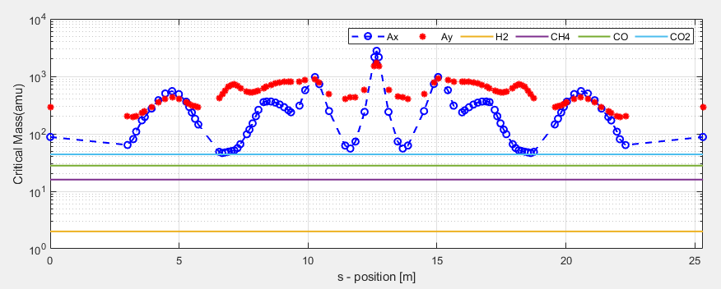
离子效应
SAPS 储存环临界质量数分布
对于SAPS lattice ，流强500mA ， 在发射度耦合系数为 0.1的条件下， 发生离子俘获的临界质量沿全环分布：
临界质量最小值约为 40（amu），500mA高亮度模式下只有 CO2+可以在特定位置被俘获， 俘获位置占全环比例约 3%

Slide 24
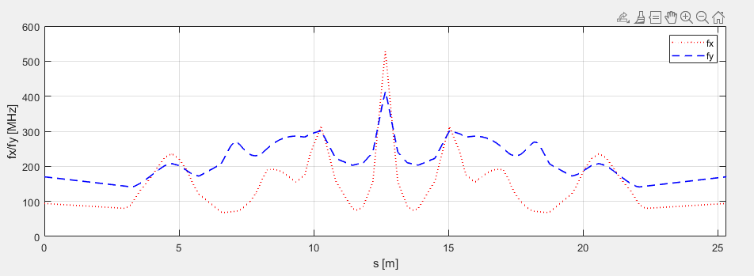
离子效应
SAPS 储存环离子俘获不稳定性
离子振荡频率：
离子运动稳定条件：
SAPS储存环的谐波数为450，束团填充方式最长可以选405个（90%）束团为一长串，ΔT时间最长约为 0.27us。选择合适的填充方式 ，包括均匀填充，可以满足离子运动稳定条件，SAPS储存环不会多圈俘获，故离子俘获不稳定性影响不大。

Slide 25
总结
报告基于SAPS最新的储存环lattice设计方案，给出了部分束流集体效应的初步研究结果：
单束团效应
纵向阻抗引入的MWI造成纵向束流参数变差。SAPS的WMI阈值为300mA，350mA能散增长较小。
横向阻抗引入的TMCI增加横向振荡甚至丢束，+2以上的正色品可以将SAPS阈值提高到设计流强以上；
三次谐波腔通过拉伸可以减少单束团效应的影响，显著提高SAPS储存环的单束团不稳定性阈值。
多束团效应
SAPS上阻抗壁阻抗引入的不稳定性需要通过横向反馈进行抑制，工作点和色品选择对其有影响。
SAPS的窄带阻抗阈值较低，需要进一步研究，考虑通过束流反馈进行抑制。
束团内部散射效应
IBS效应在SAPS储存环上是一个严重问题，在lattice设计时通过Lattice参数选择减少IBS效应的影响。
IBS造成的水平发射度增长，54.6pm（350mA，κ=0.1），60.8pm（500mA，κ=0.1）。

Slide 26
谢 谢！

